Slide 1
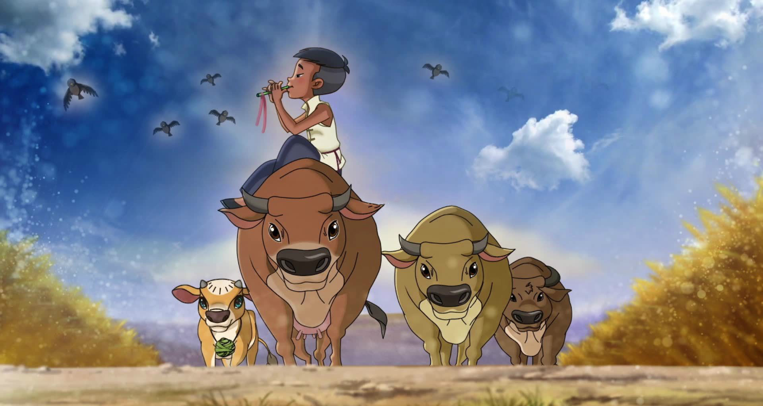
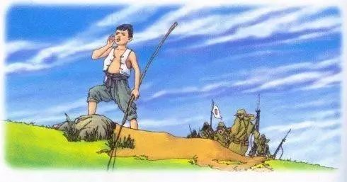
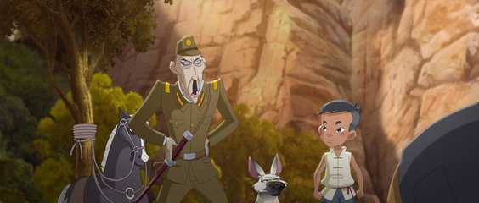
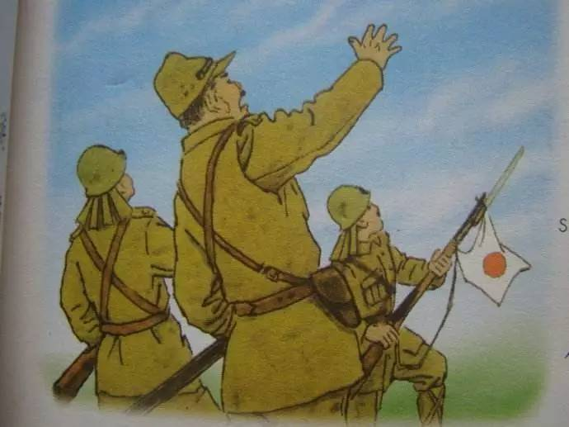
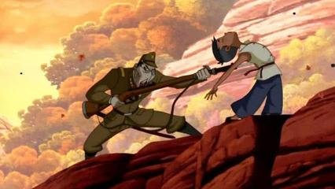

像王二小这样的抗日英雄还有很多，今天我们就来学习狼牙山五壮士的故事。

Slide 2
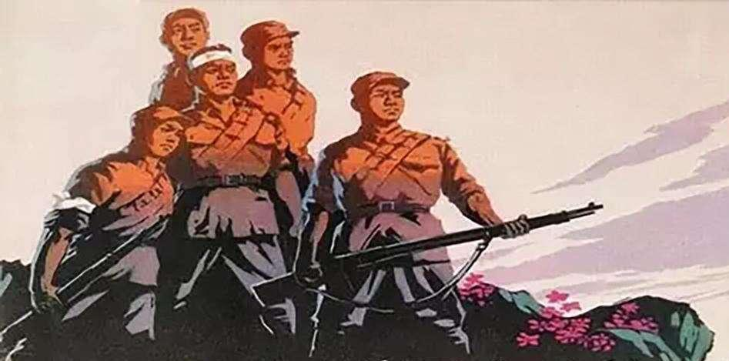

6 狼牙山五壮士
第一课时
第二课时

Slide 3
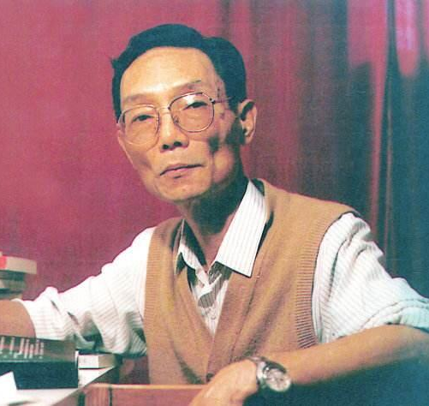
第一课时
沈重：
原名沈绍初，浙江吴兴县人，中共党员。解放战争期间担任《新张家口报》社长，身体有残疾，一目失明。

Slide 4
背景资料
1941年，日军对河北易县的狼牙山地区抗日根据地进行了连续的“扫荡”，制造了田岗、东娄山等多起惨绝人寰的惨案，妄图以凶残的“三光”政策，“蚕食”我抗日根据地。9月23日，日寇集中兵力，分三路向易县大举进犯。妄图包围杨城武司令员指挥的晋察冀军分区一分区。

Slide 5
狼牙山
狼牙山在河北省易县西南，北临易水。海拔1105米，上有大联陀、小鬼脸、阎王鼻子、天梯、棋盘陀五个山峰。形势险要，状如狼牙，故名。1941年抗日战争时，八路军五壮士同日军在此英勇战斗。主峰棋盘陀上建有狼牙山五勇士纪念塔。

Slide 6
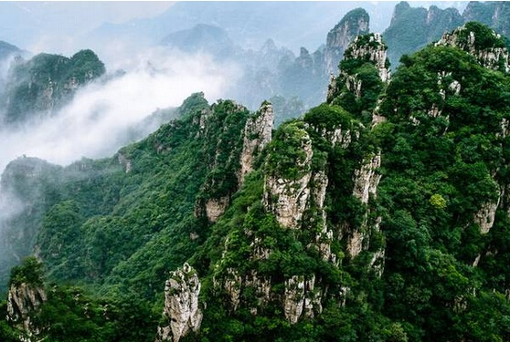
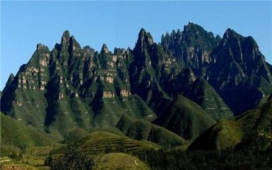
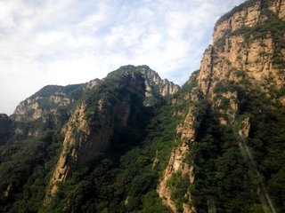
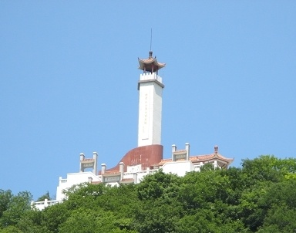

Slide 7

朗读课文 扫清障碍
多音字
héng
hèng
横
蛮横
地上横七竖八地躺着许多敌人的尸体。
běng
bēng
绷
这两个小战士把脸绷得紧紧的。
绷带

Slide 8
我会写
kòu
jì
pī
fù
liú
lūn
寇
冀
批
副
榴
抡
guàn
qí
xuán
fèi
jiàn
báo
贯
棋
悬
沸
涧
雹

Slide 9
jī
yì
yuè
qū
叽
屹
悦
屈

Slide 10


生字归类
寇
冀
批
副
榴
抡
贯
棋
悬
沸
涧
雹
叽
屹
悦
屈
上中下 结构
左右 结构
上下 结构
半包围 结构

Slide 11
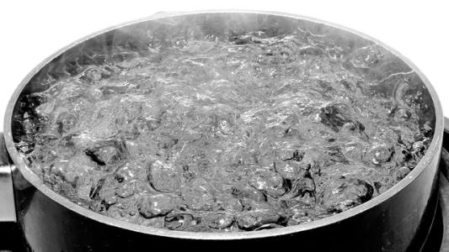
识字方法
换偏旁：
比一比：
寇—冠
冀—翼

Slide 12
易写错
kòu
不要少写一“点”。
寇
日寇：侵略中国的
日本军队。

Slide 13
xuán
不要多写一“横”
悬
悬崖：又高又陡的山崖，
形容山势险峻。

Slide 14
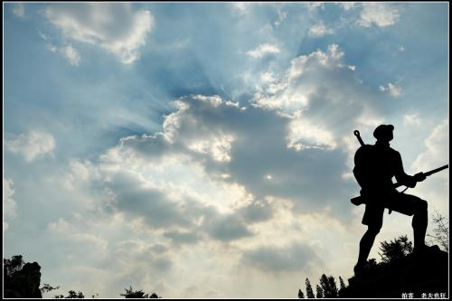

识字游戏
痛击日本鬼子
日寇
悬崖
沸腾
山涧
冰雹
大批
斩钉截铁
●
●
●
●
●
●
●
●

Slide 15
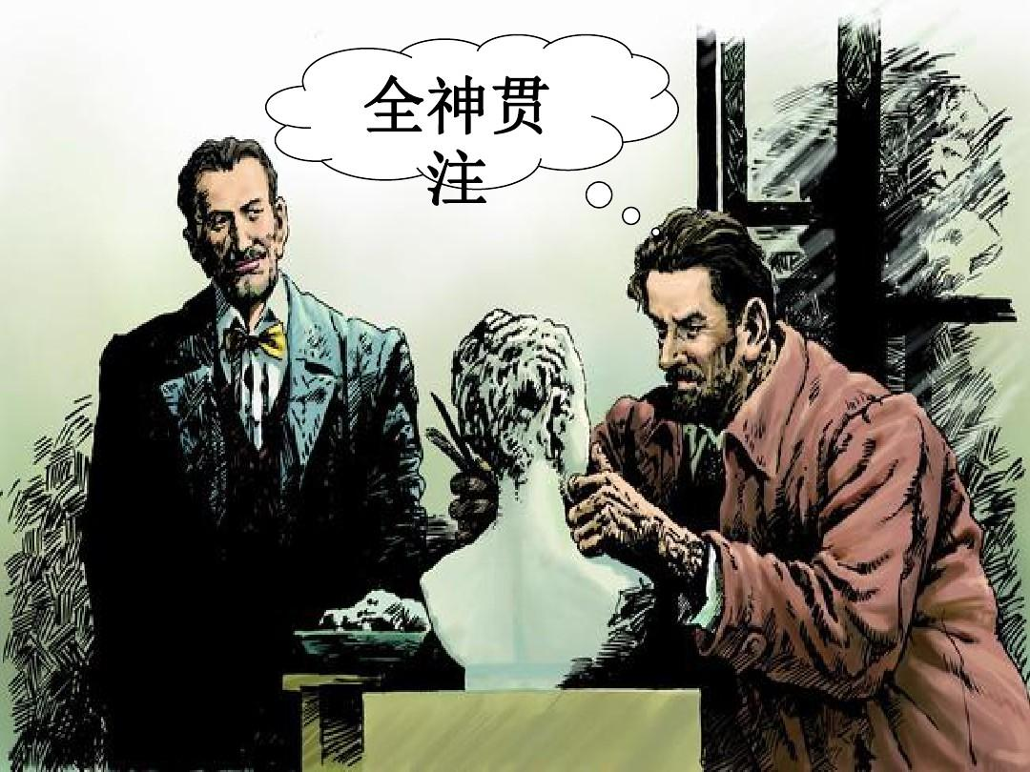
词语解释
全神贯注：全部精神集中在一点上。形容注意力高度集中。本课指两个小战士集中精力瞄准敌人射击。
我在宽敞明亮的教室里全神贯注地听老师讲课。

Slide 16
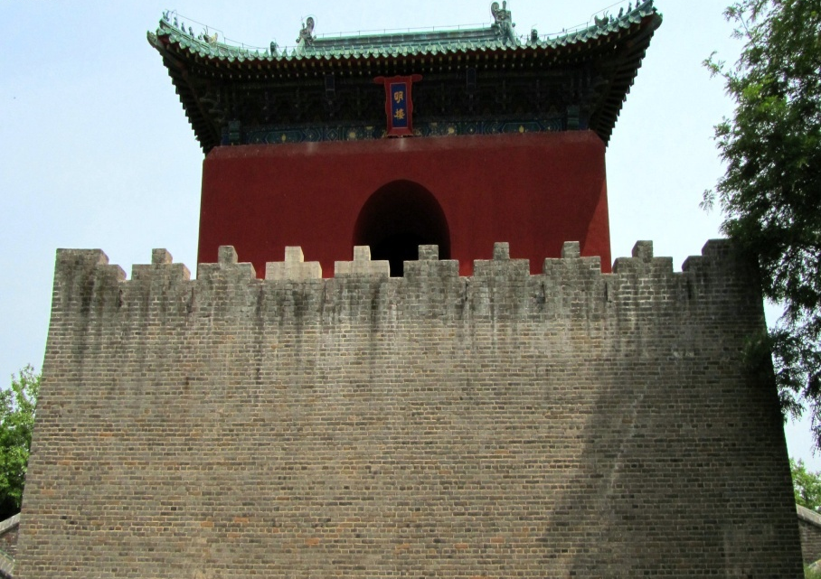
居高临下：形容占据的地势非常有利。本课指五壮士占据了狼牙山顶峰，这个地形有利于打击敌人。
这座城居高临下，易守难攻。

Slide 17
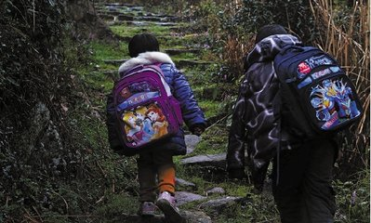
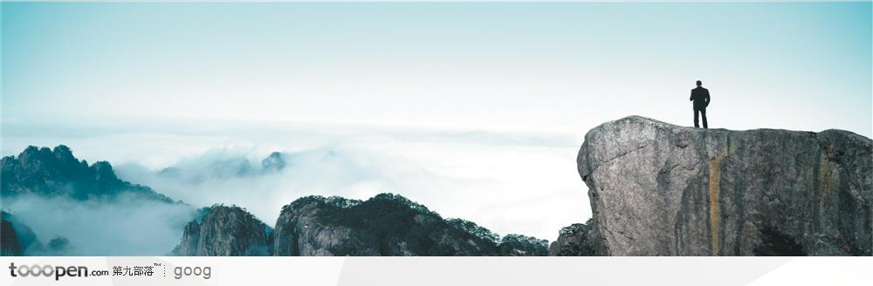
崎岖
形容山路高低不平。
屹立
高耸挺立，比喻坚定不动摇。

Slide 18

整体感知
默读课文，说一说课文中五壮士分别指谁？
马宝玉
葛振林
宋学义
胡德林
胡福才

Slide 19

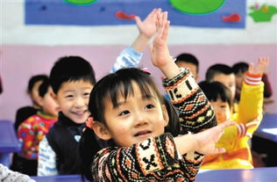
五壮士为了人民群众和连队主力转移，和敌人英勇作战，最后跳崖的事。
想一想，课文主要写了一件什么事？

Slide 20
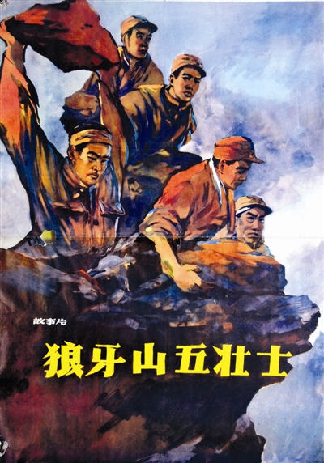
初读课文后，你觉得五壮士是怎样的人？
不怕牺牲、勇敢的大英雄。

Slide 21
思考课文分为哪几部分，根据每一部分的意思，小组讨论全文的层次划分。
（课后第1题）
第一部分(第 自然段)：接受任务。
第二部分(第 自然段)：诱敌上山。
第三部分(第 自然段)：引上绝路。
第四部分(第 自然段)：顶峰歼敌。
第五部分(第 自然段)：英勇跳崖。
1
2
3
4、5
6—9

Slide 22

课堂演练
一、补充词语。
（ ）首挺胸
昂
粉身（ ）骨
碎
横七（ ）八
竖
全神（ ）注
贯
斩钉（ ）铁
悬（ ）绝壁
截
崖

Slide 23
二、根据第一题内容填空。
、 是描写五壮士的词语，表现了五壮士的英雄气概。
昂首挺胸
斩钉截铁
、 是描写日寇的词语，表达了作者对侵略者的愤恨与不满。
横七竖八
粉身碎骨

Slide 24
三、将下列搭配恰当的词语用线连起来。
沉着地
说
全神贯注地
指挥
斩钉截铁地
瞄准

Slide 25
四、你能根据课文内容把顶峰歼敌、诱敌上山、引上绝路放入相应的括号中吗？
接受任务—（ ）—（ ）—（ ）—跳下悬崖。
诱敌上山
引上绝路
顶峰歼敌
字词听写

Slide 26

第二课时
狼牙山五壮士歌
巍巍燕山高 潇潇易水寒
英雄五壮士 威震狼牙山
让我们唱着这首歌，带着对英雄的崇敬，再次走进课文。

Slide 27


互动课堂
地点
人物
你从课题“狼牙山五壮士”中了解到哪些问题？你如何理解“壮士”这个词的？
壮士
五位战士勇敢机智、奋勇杀敌，这就是壮。
勇敢

Slide 28

五壮士的“壮”体现在哪里呢？结合每一部分来体会。

Slide 29
接受任务—见壮心
五壮士是在什么情况下接受任务的？接受了什么任务？默读第1自然段举手回答。

Slide 30
大规模地侵犯
1941年秋，日寇集中兵力，向我晋察冀根据地大举进犯。当时，七连奉命在狼牙山一带坚持游击战争。经过一个多月英勇奋战，七连决定向龙王庙转移，把掩护群众和连队转移的任务交给了六班。
敌人大举进犯，敌我力量悬殊的情况下，七连接受了掩护群众和主力部队转移的任务。

Slide 31
同桌交流：这样的形势下接受这样艰巨的任务，体现出五壮士的什么精神?
勇于承担重任，不怕牺牲的精神。

Slide 32
诱敌上山—见壮行
五壮士接受任务后具体是怎样做的？
1.请找出描写五壮士动作、神态的词语，读一读。
2.从五位壮士的描写中，你感受到了什么？默读第2自然段找出有关的语句。

Slide 33
班长马宝玉沉着地指挥战斗，让敌人走近了，才命令狠狠地打。
副班长葛振林打一枪就大吼一声，好像那个细小的枪口喷不完他的满腔怒火。
动作
神态
战士宋学义掷一颗手榴弹就把胳膊抡一圈儿，好使出浑身的力气。
胡德林和胡福才这两个小战士把脸绷得紧紧的，全神贯注地瞄准敌人射击。
对日寇的痛恨和完成任务的决心

Slide 34

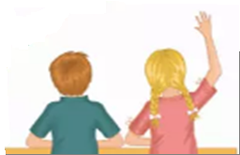
说一说
形容注意力高度集中。
“全神贯注”是什么意思？说出两个类似的词语。
聚精会神
专心致志

Slide 35
近义词辨析
聚精会神
专心致志
形容精神高度集中。
全神贯注
形容注意力高度集中。
更能体现出两个小战士对日寇的痛恨和完成任务的决心。

Slide 36
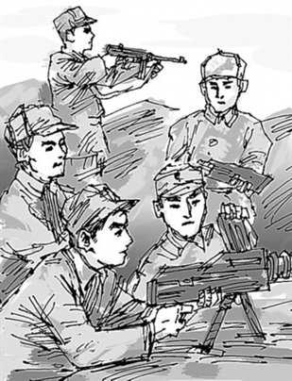
第2自然段既关注了人物群体，也写了每一位战士，想一想：这样写有什么好处？
（课后第3题）
这样写能让我们感受到整个英雄团体坚不可摧的力量。

Slide 37


朗读指导
在朗读这一部分的时候，红色的词语要重读，读出五壮士对敌人的无比痛恨和完成任务的决心。

Slide 38
引上绝路—明壮志
准备转移时，摆在五壮士面前的是两条什么样的路？他们选择了哪一条？为什么？从第3自然段找出有关的语句读一读。

Slide 39
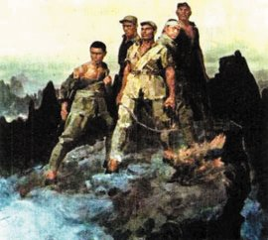
面前有两条路：一条通往主力转移的方向，走这条路可以很快追上连队，可是敌人紧跟在身后；另一条是通向狼牙山的顶峰棋盘陀，那儿三面都是悬崖绝壁。走哪一条路呢？
暴露主力部队
怎么选？
生路
绝路
牺牲自己

Slide 40
为了保护人民群众和连队主力，班长斩钉截铁地说了一声“走”，带头向棋盘陀走去。战士们热血沸腾，紧跟在班长后面。他们知道班长要把敌人引上绝路。
坚决果断，毫不犹豫
战士们崇高的牺牲精神
（课后第2题）

Slide 41
反义词辨析
斩钉截铁
犹豫不决
坚决果断，毫不犹豫。
迟疑。拿不定主意。
战士们崇高的牺牲精神

Slide 42
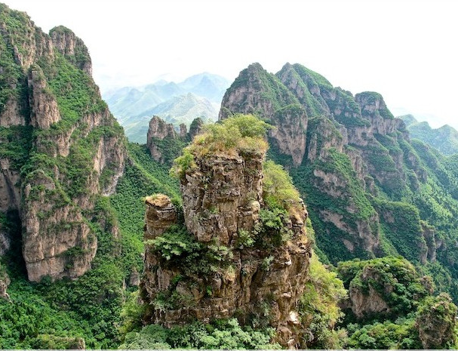
狼牙山东西、东南各长15公里，面积为225平方千米。环山共有五陀36峰，主峰莲花瓣海拔1105米，西北两面均为悬崖峭壁，山势险峻。东西两面稍缓，各有一条羊肠小路通向主峰，“阎王鼻子”“小鬼脸”等险要之处非贴壁不可逾越。
为什么称这条路为绝路？

Slide 43
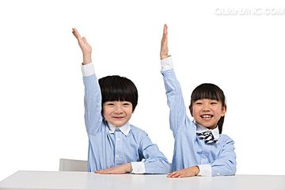
为什么要选择这条路？这仅仅是把敌人引上绝路吗？
不是，为了群众和部队的安全，他们义无反顾地选择了死亡，表现了不畏牺牲的英雄气概。
为了不让敌人发现群众和连队主力。

Slide 44


他们为了保证群众和部队主力安全转移，宁可牺牲自己也要把敌人一网打尽。
战士们知道班长要把敌人引上绝路，为什么他们还紧跟着？

Slide 45
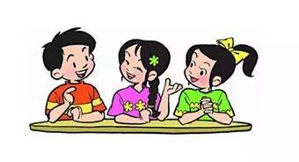
这时，你认为称他们“五壮士”合适，还是“五战士”合适？为什么？
五位战士为了掩护群众和部队主力转移，英勇杀敌，勇于献身，就是壮士。
字里行间书写着五壮士的英雄豪迈，气壮山河，用“壮士”更贴切。
“壮”是勇敢的意思，可以献出自己的生命，

Slide 46
顶峰歼敌—看壮举
五壮士把敌人引上顶峰后，是怎么做的？小组合作朗读4、5自然段，找出描写五壮士英勇杀敌的词语。

Slide 47
他刚要拧开盖子，马宝玉抢前一步，夺过手榴弹插在腰间，猛地举起一块磨盘大的石头，大声喊：“同志们！用石头砸！”顿时，石头像雹子一样带着五位壮士的决心，带着中国人民的仇恨，向敌人头上砸去。
比喻
与敌人血战到底！
石头砸得很密集，非常迅猛，非常有力。
（课后第2题）

Slide 48


五壮士已经激战数小时，弹药都打完了，他们要与敌人血战到底。
为什么用石头砸？

Slide 49



比较句子
小讨论：和原句对比读，哪句话给你印象更为深刻?
拾起一块石头，大声喊：“同志们！用石头扔！
猛地举起一块磨盘大的石头，大声喊：“同志们！用石头砸！
体现出五壮士对敌人的仇恨，与敌人血战到底的决心。

Slide 50
石头像雹子一样带着五位壮士的决心，带着中国人民的仇恨，向敌人头上砸去。
朗读指导
两个“带着”，后一个语气更强，“砸”前稍做停顿，“砸”读重音。

Slide 51

仿照下面句子写一句话。
＊石头像雹子一样带着五位壮士的决心，
带着中国人民的仇恨，向敌人头上砸去。
＊刘翔像离弦的箭一样带着自己的决心，
带着全国人民的期望，向终点奔去。

Slide 52
英勇跳崖—感壮言
五壮士胜利完成任务后，是怎样高喊着口号英勇跳崖的？这表现了什么？找出五壮士跳崖的语句。

Slide 53

“打倒日本帝国主义！”
“中国共产党万岁！”
这是英雄的中国人民坚强不屈的声音！这声音惊天动地，气壮山河！
对敌人的无比仇恨和将抗战进行到底的决心。
对祖国、人民的无比热爱和不怕牺牲、视死如归的英雄气概。

Slide 54
“五壮士为什么跳崖？”带着对“五壮士”的崇敬和赞美找出有关的句子读一读，体会英雄们当时的心情？
任务胜利地完成了，此时此刻他们感到无比的轻松。他们不想做日本鬼子的俘虏，毅然选择跳崖。

Slide 55
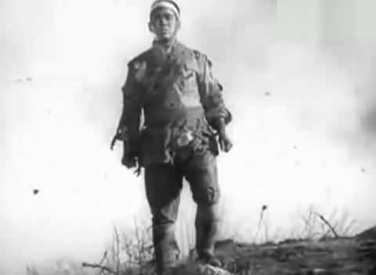
五壮士跳崖片段欣赏
点
击
←
播
放

Slide 56
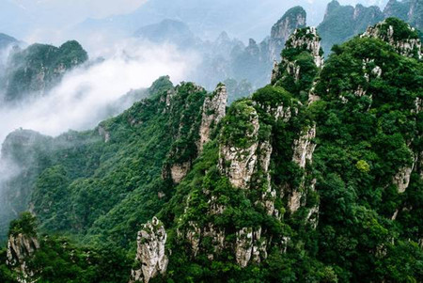
风萧萧兮易水寒
壮士一去兮不复还

Slide 57

词语积累（表现五壮士英雄气概的词语）
视死如归 不畏牺牲 气壮山河
顶天立地 昂首挺胸 义无反顾

Slide 58

小组互动来讨论
近年来，有人在网上诋毁“五壮士”，你觉得这样的做法正确吗？为什么？
不对。我们应该对烈士怀着敬仰的心情。

Slide 59
这篇课文按事情的发展顺序记叙了“五壮士” 为了人民群众和连主队力转移，和敌人英勇作战，最后跳崖的事。说一说这是一群什么样的战士？
这是一群视死如归、不畏牺牲的战士。

Slide 60
全班互动交流
同学们，我们今天能在和平的环境下，健康快乐地成长，都是烈士们抛头颅洒热血换来的，此时此刻你想对这些革命烈士说些什么？
敬爱的叔叔阿姨 ，你们放心。我们会好好学习，长大为祖国建设尽自己的一份力量。

Slide 61

结构梳理
接受任务
见壮心
狼牙山五壮士
诱敌上山
见壮行
视死如归
不畏牺牲
引上绝路
见壮志
顶峰歼敌
见壮举
英勇跳崖
见壮言

Slide 62

主题概括
本文记叙了抗日战争时期，八路军某部七连六班的五位战士为了掩护群众和部队的转移， ，把敌人 ，最后 的故事，表现了五位壮士
、 、 的革命精神和英雄气概。
诱敌上山
引上狼牙山顶峰
英勇跳崖
热爱
祖国
仇恨敌人
勇于牺牲

Slide 63


拓展延伸
五位壮士英勇跳崖后，爬上崖头的日军，面对五壮士跳崖处，随着指挥官的口令整整齐齐地排成几列，恭恭敬敬地三鞠躬。这群“皇军武士”，终于发现和他们3000多人激战一天的八路军，仅仅只有五人，他们震惊之余，完全被我中华勇士捐
躯殉国的牺牲精神折服了……

Slide 64


推荐阅读

Slide 65
课堂演练
一、按要求写句子。
1. 五位壮士眺望着群众和部队主力远去的方向。（缩句）
壮士眺望着方向。
2. 五壮士向顶峰攀登。五位壮士依托大树和岩石向敌人
射击。（用关联词语合为一句话）
五位壮士一面向顶峰攀登，一面依托大树和岩石向敌人射击。

Slide 66
二、为了纪念五位壮士，易县人民政府修建了纪念塔。面对着纪念塔，你想说些什么？
示例：
敬爱的战士们，你们为了人民群众和部队主力的安全，英勇地献出了自己年轻的生命，你们永远活在我们心中。

Slide 67
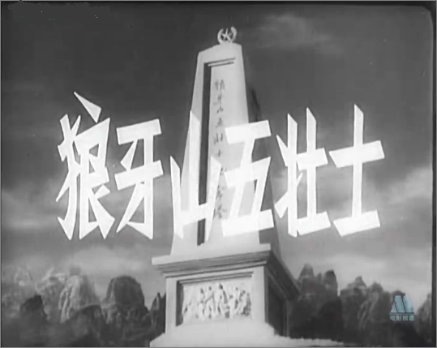
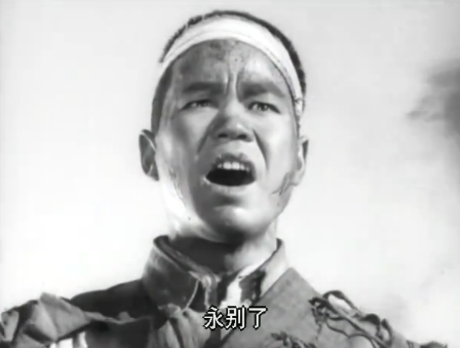
三、课下在网络上搜一搜根据这篇课文改编的电影，看一看。

Slide 68

再见

